Slide 1

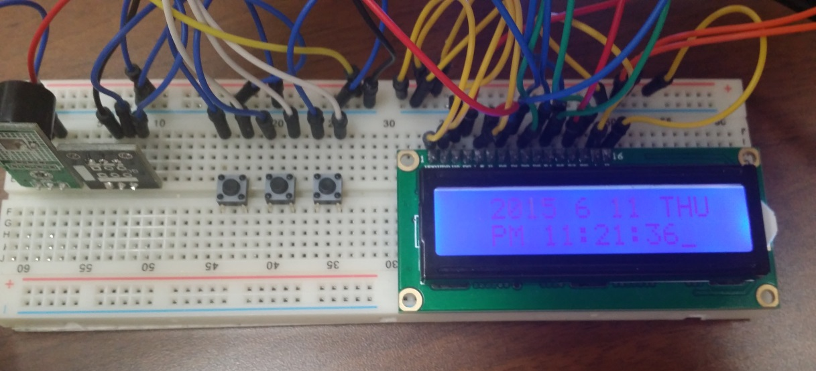
임베디드 소프트웨어 설계
알람 시계
백수진, 최미림

Slide 2
CONTENTS
동기
준비
목표
01
02
03
04
05
06
접근
문제
시연
기대효과

Slide 3
1. 동기
2. 준비
3. 목표
4. 접근
5.문제
6. 시연
MOTIVATION
실습했던 내용
일상에서 흔히 접할 수 있는
LCD 알람시계

Slide 4
1. 동기
2. 준비
3. 목표
4. 접근
5.문제
6. 시연
PREPARE
기자재 | 개수
1602 LCD | 1
Buzzer | 1
Temperature sensor | 1
Push button | 3

Slide 5
1. 동기
2. 준비
3. 목표
4. 접근
5.문제
6. 시연
GOAL
01
02
03
현재 시간
현재 온도
알람 기능

Slide 6
1. 동기
2. 준비
3. 목표
4. 접근
5.문제
6. 시연
APPROACH
01 현재 시간
<time.h>에 정의된
time()함수로
‘유닉스 시간’ 구하기
localtime()함수 이용
연월일 시분초로 분리
LCD화면에 보여주기
gpio를 이용하여
push 버튼을 누르면
시간, 온도, 알람
나타내기
01
02
03

Slide 7
1. 동기
2. 준비
3. 목표
4. 접근
5.문제
6. 시연
APPROACH
02 현재 온도
/sys/devices/
w1_bus_master1/28-*/
w1_slave
온도센서에서 가져온
데이터를 LCD화면에
보여주기
온도가 변할 경우
LCD에서 출력되는
온도도 변하기
01
02
03

Slide 8
1. 동기
2. 준비
3. 목표
4. 접근
5.문제
6. 시연
APPROACH
03 알람 기능
push 버튼을 눌러
알람 시간 맞추기
현재시간과
맞춰놓은 시와 분을
비교하기
buzzer의 gpio value값에
delay를 주어 write하기
01
02
03

Slide 9

1. 동기
2. 준비
3. 목표
4. 접근
5.문제
6. 시연
PLOBLEM
외부 네트워크와 연결되어 있지 않아서 타임서버와 통신을
할 수가 없어 수동으로 현재시간을 설정해 주어야 한다.
date –s “2015-06-11 14:51:12”

Slide 10

1. 동기
2. 준비
3. 목표
4. 접근
5.문제
6. 시연
DEMO

